Slide 1


Contra
viento
y
marea
Eladia Blazquez

Slide 2


Con el alma encendida
hay que andar por la vida contra viento y marea
Contra viento y marea desafiemos la sombra a la luz de una idea.

Slide 3


continuemos el viaje
que a nuestro coraje
la fe lo acarrea!
¡Y aunque el mar sea adverso
y estemos inmersos
en aguas muy feas....

Slide 4
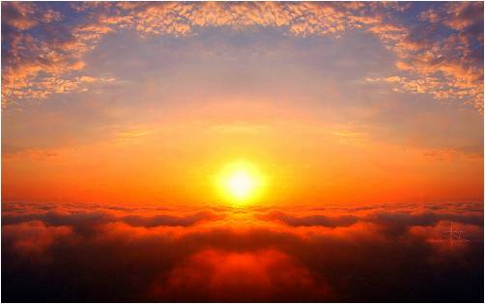


y florece a porfía
un jardín de poesía,
contra viento y marea.
Contra viento y marea,
cada sol se repite,
cada día alborea...

Slide 5
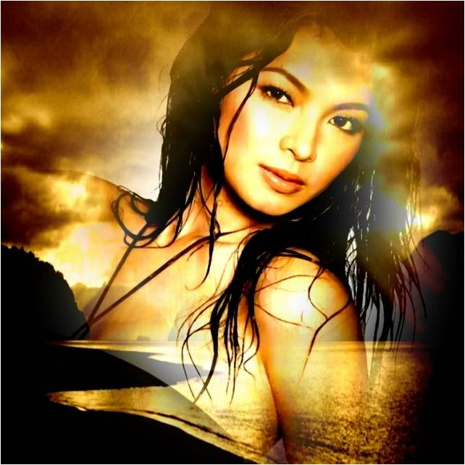
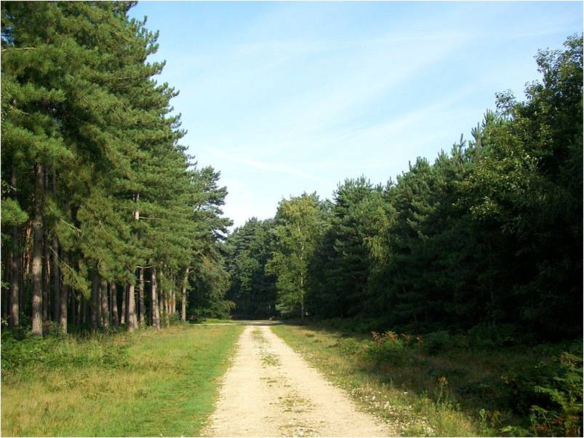
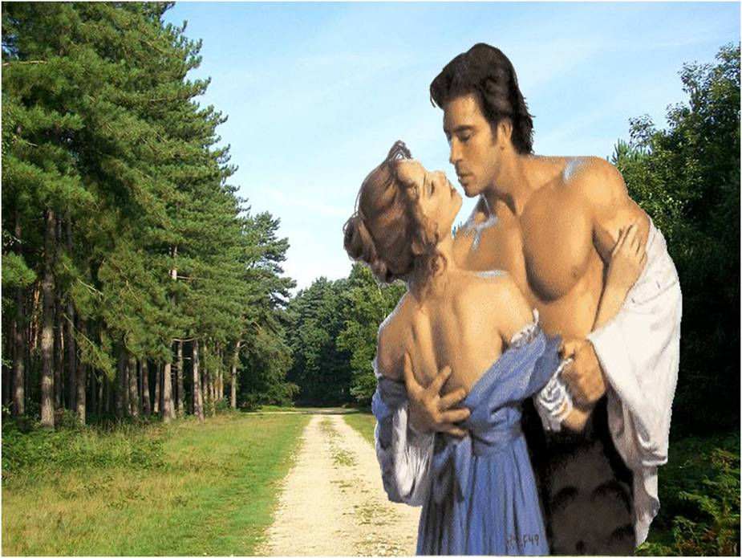

¡ Si llevamos ardientes la estrella en la frente igual que una tea
entre el bosque de pinos se abrirá algún camino, contra viento y marea!

Slide 6


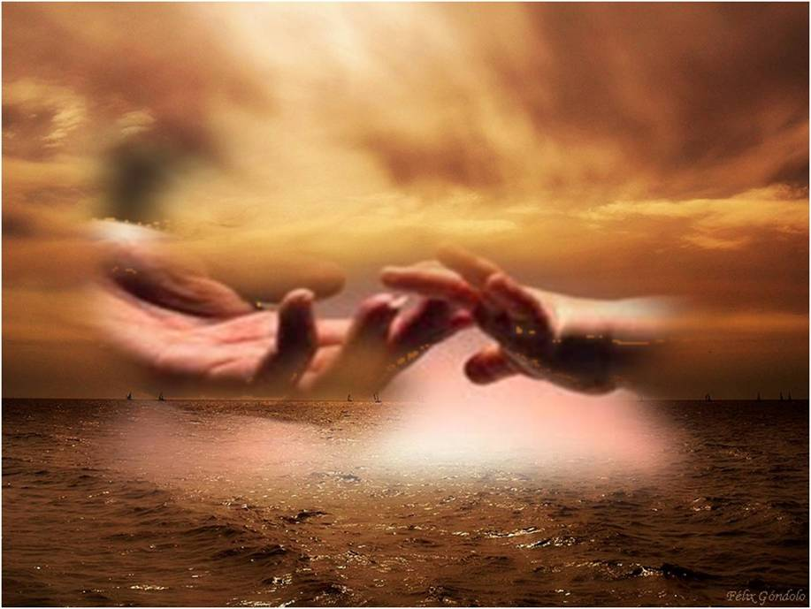
Y una mano tendida
la ternura crecida, contra viento y marea.
Contra viento y marea la sonrisa de un niño es la gran panacea

Slide 7



¡ y aunque al diablo le pese, retoña y florece
y al mal lo voltea!
El amor tiene un duende
que ríe, que enciende,
que crea y recrea.

Slide 8
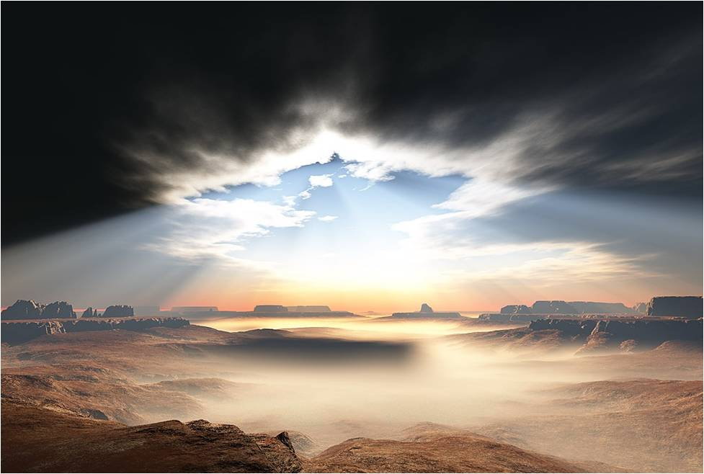

Contra viento y marea , hay montones de manos
para hacer la tarea.

Slide 9

y esas pilas de ganas
de llegar a mañana
contra viento y marea

Slide 10


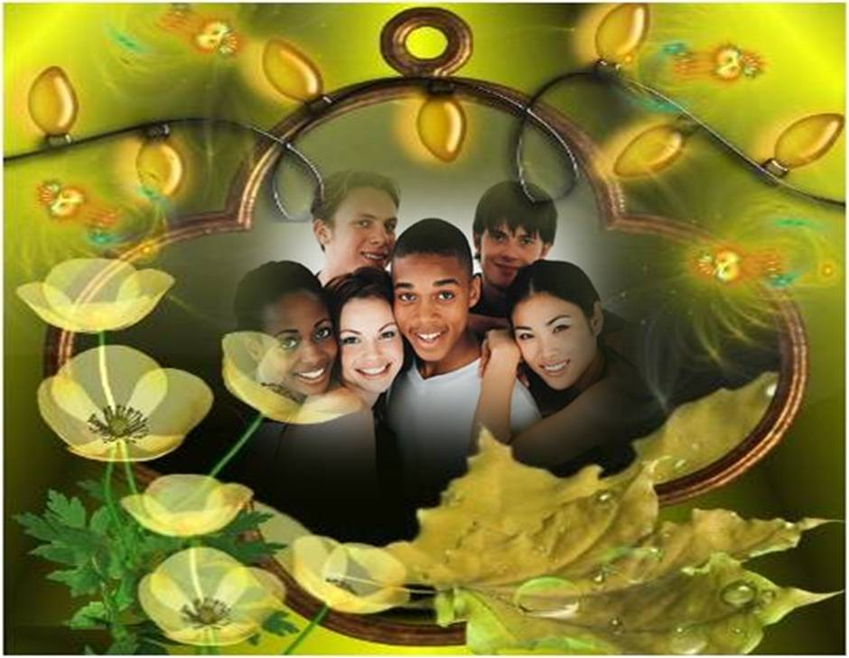

Lo que importa es la gente, del sur o del norte,
de allí donde sea
y ganar la partida
porque triunfe la vida,
contra viento y marea!

Slide 11
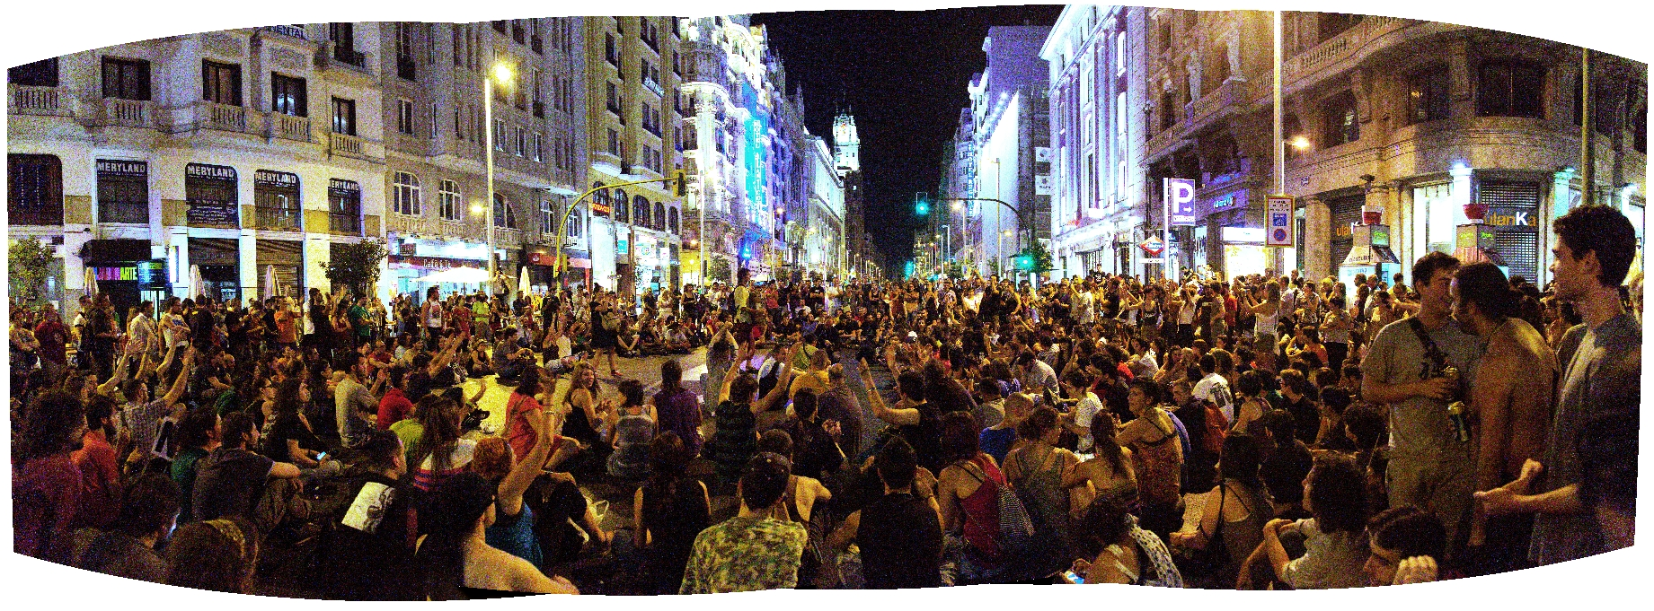
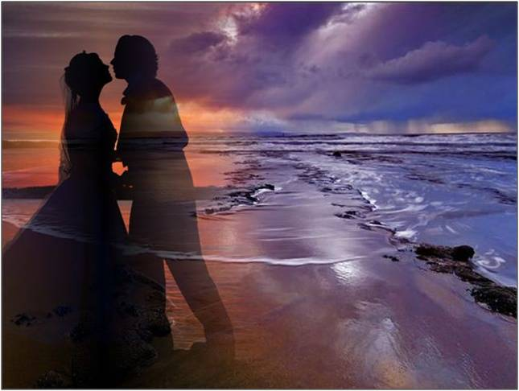
Donde allí se proclame
que la gente se ame,
contra viento y marea
Contra viento y marea, propongamos sin miedo una gran asamblea

Slide 12






Desterrar la codicia,
tirar la injusticia desde una azotea
y colgar un letrero que diga...¡
Te quiero! y todos lo vean...
¡¡¡TE QUIERO!!!
Notes:
¡¡¡TE QUIERO!!!

Slide 13
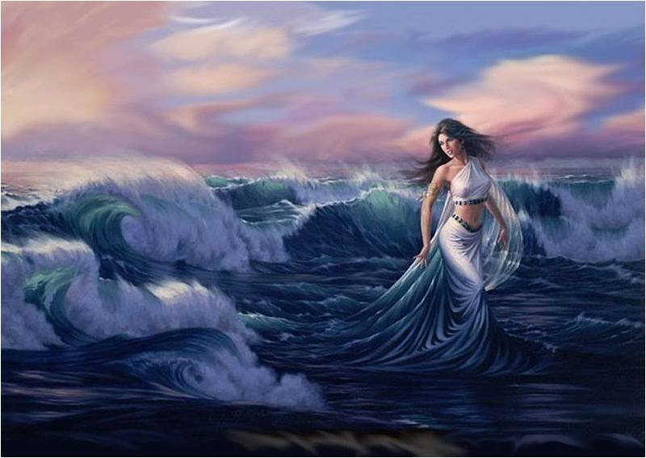

Contra viento y marea, avancemos con todo,
sin mancharnos con brea
si hace falta,
en la piedra plantaremos la hiedra
contra viento y marea

Slide 14


Esta fue mi propuesta,
tal vez lo que resta
y todos desean...

Slide 15
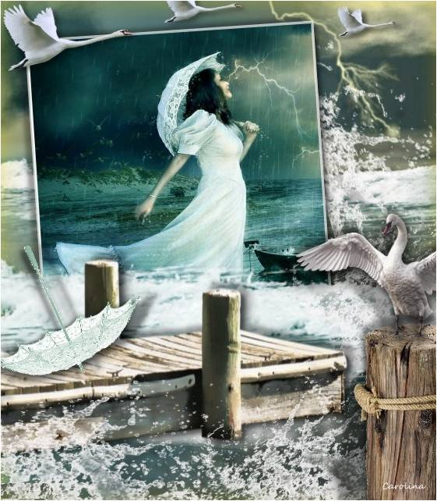
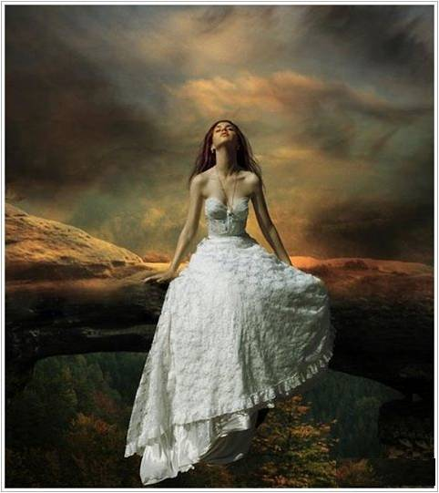
es estar donde vibre
la ansiedad de ser libres,
contra viento y marea

Slide 16



¡ojalá que así sea! ....
Margarita

Slide 17




Accede a la sección que desees desde aquí:
PPS Exclusivos
Dedicatorias | Fechas Especiales | Graciosos | Historia y arte | Lugares | Musicales
Naturaleza y Ciencias | Política | Reflexión | Religiosos | Románticos | Salud
Si deseas recibir pps periódicamente en tu correo electrónico subscríbete aquí:

